Slide 1
раздел (IV) "Работа и мощность. Энергия.» Урок - 3 (т16η,рыч ) № 25-2
ТЕМА: Простые механизмы.
ЦЕЛИ:.1. Создать условия для усвоения понятий "плечо силы, момент силы, рычаг, блок подвижный и неподвижный, КПД, «золотое правило механики»", для понимания закономерностей равновесия рычага, КПД, сохранения энергии.
ЗАДАЧИ: 1.Способствовать усвоению понятий " плечо силы, момент силы, рычаг, блок подвижный и неподвижный, КПД, «золотое правило механики»", и понимания закономерностей равновесия рычага, КПД, сохранения энергии. 2. Способствовать развитию умений описывать физические процессы и развивать умения решать типичные задачи.
ТИП УРОКА: комбинированный с элементами технологии усвоения и изучения нового материала
ВИД УРО КА: объяснительно иллюстративный в форме эвристической беседы с частично поисковыми элементами и демонстрациями.
ДЕМОНСТРАЦИИ: 1. Условия равновесия рычага. 2.Момент силы. Рычаг силы. 3. Устройство и действие подвижного и неподвижного блоков. 4. Равенство работ при использовании простых механизмов. Анимация ВСВ 16-7кл
 | ХОД УРОКА:
1 | Консультация по задачам ДЗ. гр 2. | 5м
2 | Создание проблемной ситуации: Демонстрация №1. | 2м
3 | Эвристическая беседа по материалу темы 16 с демонстрациями ( | 13м
4 | Повторение темы по ОК | 5м
5. | Первичная обратная связь стр.120 ? №5, Упр.38(1) стр123 ??? 1,2,3 стр. №123 | 20м
Д.З | §§55-59 | 50м

Slide 2
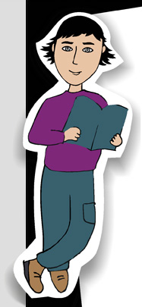
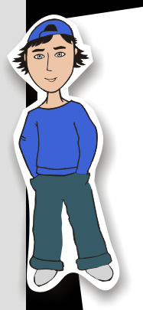
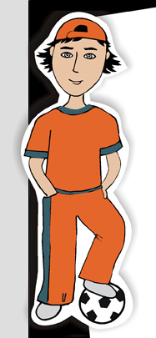
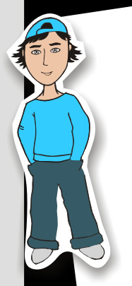
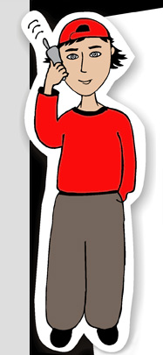
Домашнее задание.
гр2
615 614 612 611 609
15 A

Slide 3
45кН
V= 4,5м³
s =5 м
t= 5мин
Ар - ? Nр- ?
1. Масса воды M= ρV
насоса
Fнас
2. Как? Двигается равномерно вверх
3. Почему? y) Fнас –Mg = 0
A = Fнас·s =
Mg
АF
45кН
= NF
t
Ответ:

Slide 4
Fcр= 7500кН
s =50 м
t= 10мин
Ар - ? Nр- ?
v
Амот=Fмот×s
N
Тепловоз двигается равномерно
416кН
F_{тр}
Потому что ox)F_{мот}-F_{тр} = 0
F_{мот}
oy) N – Mg = 0 (1з-н Н)
Mg
v=21,6·1000м/3600с =
6м/с
S=vt=6м/с·3600с=
Ответ:

Slide 5
Fcр= 7500кН
s =50 м
t= 10мин
Ар - ? Nр- ?
Амот=Fмот×s
v
N
Тепловоз двигается равномерно
40кН
F_{сопр}
Потому что ox)F_{мот}-F_{сопр} = 0
40кН
F_{мот}
oy) N – Mg = 0 (1з-н Н)
Mg
V=18·1000м/3600с =
АF
S=vt=5м/с·60с=
= NF
t
Ответ:

Slide 6
Fcр= 7500кН
s =50 м
t= 10мин
Ар - ? Nр- ?
v
Амот=Fмот×s
N
Тепловоз двигается равномерно
F_{сопр}
Потому что ox)F_{мот}-F_{сопр} = 0
5кН
F_{мот}
oy) N – Mg = 0 (1з-н Н)
Mg
АF
= NF
t
Ответ:

Slide 7
v
t=60c
Амот=Fмот×s
N
Тепловоз двигается равномерно
F_{сопр}
Fcр= 7500кН
s =50 м
t= 10мин
Ар - ? Nр- ?
Потому что ox)F_{мот}-F_{сопр} = 0
?
F_{мот}
oy) N – Mg = 0 (1з-н Н)
Mg
АF
= NF
t
Ответ:

Slide 8
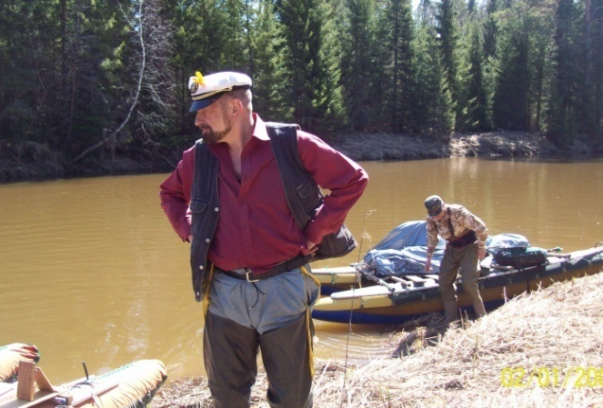
Физика 7
Тема №16
простые
механизмы
Физика от физика, стр.34

Slide 9
…вращающее действие от F и ПЛЕЧА…
рычаг
F3
дверь
Момент силы
сила
плечо
d1
d2
F
d
М
Р2
-3Н·7см+1Н·21см+4Н·0см=0
Р1
- 21Н·см +21Н·см =0
_{ПО ч.с.}
- Р1·d1 +Р2·d2 =0
_{ПРОТИ В Ч.С.}
ΣМ=0 ⇒не вращается
С опорой на конце
С опорой не на конце

Slide 10
Нет. Их много. Это и наклонная плоскость, и винт, и блок!
А ещё какие
простые механизмы есть на свете,
только рычаг?
Блок!!! А что это за штука???

Slide 11
Неподвижный блок
Р1=F
только
Δ направление F
Р1
F

Slide 12
подвижный БЛОК
F2
F
Р1=2F
Выигрыш в F в 2раза
Р1
F+F2-Р1=0
Условие равновесия блока

Slide 13
Хорошо совершают, но полезная работа почти всегда меньше затраченной!!!
А как простые механизмы совершают работу !?
Опять непонятно…
а почему!?

Slide 14
ЗОЛОТОЕ ПРАВИЛО
КПД
в А выигрыша н е т…
трение… А _{затрач} > А_{полезной}
АПОЛЕЗНую
= η
АЗАТРАЧЕННую
т.е. если КПД 25%, то из 100Дж затраченной работы полезной только 25Дж.
А какая часть полезно ?

Slide 15
Наклонная плоскость.
Aп =Mgh
АПОЛЕЗНую
x
η=
N
F_{Д}
АЗАТРАЧЕННую
h
F_{тр}
Mg _{x}
V
AЗ = F_{Д}s
s
Mg
Mg
2,8
Выигрыш в силе
n=
F_{Д}
1,4

Slide 16
16. Простые механизмы – устройства, которые дают выигрыш в силе (рычаг, блок, наклонная плоскость, гидравлический пресс). Выигрыша в работе не бывает!!!
16. Статика – часть физики, изучающая условия равновесия тел.
16. Условие равновесия тел – сумма сил, действующих
на тело, должна равняться нулю.
16. Чтобы тело не вращалось, сумма моментов сил
должна равняться нулю.
16. Рычаг – тело, имеющее ось вращения.
16. Плечо – расстояние от оси вращения до линии действия силы.
16. Момент силы – величина, характеризующая вращающее действие сил, численно равная произведению силы на ее плечо (F·d)
(если рычаг вращается по часовой стрелке, то “+”,
если – против часовой стрелки, то “-“).
16. Неподвижный блок не дает выигрыша в силе, а лишь меняет направление действия сил.

Slide 17
16. Центр масс – точка приложения силы тяжести
16. Во сколько раз мы выигрываем в силе, во столько же раз мы
проигрываем в расстоянии.
16. Выигрыша в работе получить невозможно.
16. η - КПД – величина, показывающая, какая часть
затраченной работы расходуется полезно.
АПОЛЕЗНую
= η
КПД
АЗАТРАЧЕННую

Slide 18
Физика 9
Тема №14
рычаги
Лабораторная
работа
работа
При изучении темы

Slide 19
раздел (IV) "Работа и мощность. Энергия." Урок - 4 (Л.8(рыч) ) № 26-1 Тема : Проверка правила моментов.
ЦЕЛИ:1.Создать условия для развития практических навыков обращения с рычагом и грузами. 2. Создать условия для проверки учащимися условия равновесия рычага .
ЗАДАЧИ: 1. Создать условия для планирования и выполнения Л/Р. 2. Убедить учащихся в справедливости условия равновесия рычага. 3. Способствовать закреплению умений пользоваться условием равновесия рычага.
ТИП УРОКА: закрепления изученного материала
ВИД УРОКА: лабораторная работа
ДЕМОНСТРАЦИИ:1. условием равновесия рычага.
 | ХОД УРОКА:
1 | консультация по ДЗ гр №3 | 5м
2 | планирование лабораторной работы и инструктаж по ТБ. | 5м
3 | оформление лабораторной работы | 5м
4 | Выполнение | 15м
5. | Дополнительно аналогичная работа в электронном варианте. Или упр 38 (2,3,4,5) стр. 123 | 10м
Д.З | гр №3 | 50м

Slide 20
Лабораторная работа №10
Проверка правила моментов.
Оборудование:
штатив с принадлежностями, рычаг, набор грузов, динамометр, линейка..
ход работы:
1. Соберём рычаг первой схемы:

Slide 21
Схема 1
F3
Р1·d1 +Fдин·d2 =0
d1
d2
- 2Н·20см+ 4 Н ·10см= 0
- 2Н·20см+2,66 Н·15см= 0
- 2Н·20см+ 2Н ·20см = 0
Р1
Fдин
_{ПО ч.с.}
 | Р1,H | d1 , см | М1, Н·см | Fдин,Н | d2,см | М2, Н·см
1 | 2 | 20 | - 40 | 4 | 10 | +40
2 | 2 | 20 | - 40 | 2,7 | 15 | +40
3 | 2 | 20 | - 40 | 2 | 20 | +40
_{ПРОТИВ Ч.С.}
Вывод: чтобы тело не вращалось необходимо чтобы сумма моментов сил…

Slide 22
Схема №2
F3
Р2·d2 - Р1·d1 +Fдин·d3 = 0
d2
d1
d3
_{ПО ч.с.}
Р2
-1Н·20см - 2Н·10см + 4Н·10см =0
Р1
-1Н·20см - 2Н·10см + 2,7Н·15см =0
Fдин
-1Н·20см - 2Н·10см + 2Н·20см =0
_{ПРОТИ В Ч.С.}
Р1,H | d1,см | М1,Н·см | Р2,H | d2,см | М2, Н·см | Fдин,Н | d3,см | М3,Н·см
2 | 10 | -20 | 1 | 20 | -20 | 4 | 10 | +40
2 | 10 | -20 | 1 | 20 | -20 | 2,7 | 15 | +40
2 | 10 | -20 | 1 | 20 | -20 | 2 | 20 | +40
Вывод: чтобы тело не вращалось необходимо чтобы сумма моментов сил…

Slide 23
_{ПО ч.с.}
Схема №3
Fдин
F3
d3
Р2·d2 - Р1·d1 +Fдин·d3 =0
d2
d1
-1Н·20см - 2Н·10см + 2Н·20см =0
Р2
Р1
-1Н·20см - 2Н·10см + 2,66Н·15см =0
-1Н·20см - 2Н·10см + 1,7Н·23см =0
_{ПРОТИВ Ч.С.}
Р1,H | d1,см | М1,Н·см | Р2,H | d2,см | М2, Н·см | Fдин,Н | d3,см | М3,Н·см
2 | 10 | -20 | 1 | 20 | -20 | 2,7 | 15 | +40
2 | 10 | -20 | 1 | 20 | -20 | 1,7 | 23 | +40
_{ПРОТИВ часовой стрелки}
_{ПО часовой стрелке}
Вывод: чтобы тело не вращалось необходимо чтобы сумма моментов сил …

Slide 24
Лабораторная работа №11
Измерение КПД и выигрыша в силе при
использовании наклонной плоскости.
Оборудование:
штатив с принадлежностями, брусок, плоскость, динамометр, линейка.
ход работы:
1. Соберём наклонную плоскость:

Slide 25
брусок двигаем равномерно.
АПОЛЕЗНую
=Mgh
η=
x
N
F_{Д}
АЗАТРАЧЕНН
= F_{Д}s
h
F_{тр}
Mg _{x}
V
s
Mg
h ≈ 5cм
Выигрыш в силе
H ≈ 10см
Mg
n=
H ≈ 15см
F_{Д}

Slide 26
Mg,H | h,м | Aп. Дж | S,м | F_{Д},Н | AЗ,Дж | η,КПД,% | n
2,8 | 0,05 | 0,14 | 0,4 | 0,7 | 0,28 | 50 | 4
2,8 | 0,1м | 0,28 | 0,4 | 1 | 0,4 | 70 | 2,8
2,8 | 0,2 | 0,48 | 0,4 | 1,4 | 0,56 | 86 | 2
АПОЛЕЗНую
Aп =Mgh
0,14
η=
0,5
АЗАТРАЧЕННую
AЗ = F_{Д}s
0,28
Mg
2,8
n=
Выигрыш в силе
F_{Д}
0,7
Ответ: С увеличением угла наклона КПД …………. , а выигрыш в силе ….. ………….

Slide 27
14.Условия равновесия тел:
Чтобы тело не перемещалось, необходимо чтобы сумма сил было равна нулю.
Чтобы тело не вращалось , необходимо чтобы сумма моментов сил была равна нулю.
14.Момент силы – величина х.р. вращающее действие силы, ч.р. произведению силы на плечо.
14.Плечо силы – это расстояние от оси вращения до линии действия силы.

Slide 28
14.Виды равновесия:
Устойчивое равновесие – это равновесие, при выведении из которого возникает сумма сил направленная к положению равновесия.
Неустойчивое равновесие – это равновесие, при выведении из которого возникает сумма сил направленная от положения равновесия.
Безразличное равновесие – это равновесие, из которого нельзя вывести тело.
14.Центр масс – это точка пересечения прямых, вдоль которых должны действовать силы, чтобы тело двигалось поступательно (не вращалось). Точка приложения силы тяжести.
Если подцепить тело в центре масс, то тело будет в безразличном равновесии.
14.Тело имеющее площадь опоры находится в равновесии пока центр масс проектируется на площадь опоры.

Slide 29
Домашнее задание.
Тема №16
§18,19

Slide 30
Физика 7
Тема №16-1,2
рычаги
решение
задач
Физика от физика

Slide 31
Прочитайте по справочнику определения темы.
От чего зависит вращающее действие силы?
Как сформулировать правило моментов?
Проговорите или запишите на черновике формулу
для расчета КПД.
Как понять, что КПД лампочки 3%?.
Почему затраченная работа всегда больше полезной?
Почему подвижный блок даёт выигрыш в силе?
Notes:
Работа в парах

Slide 32
Ответ: точка подвеса рычага должна отстоять от малой силы на 8,3см, нагрузка на точку опоры составит 24Н.
3. К концам легкого стержня длиной 10см подвешены гири массами 400г и 2кг. В какой точке нужно подвесить этот стержень, чтобы он был в равновесии в горизонтальном положении?
d1 - ?
m1= 0,4кг, m2= 2кг.
d1+d2 =10см
F3
1.Рычаг в равновесии, т.к
24Н
d1
d2
-Р1- Р2+F3 =0
2.Рычаг не вращается, т.к
Р1
4Н
Р2
20Н
Р1·d1 +Р2·d2 =0
_{ПРОТИВ Ч.С.}
- 4·d1 +20·(10- d1) =0
_{ПО ч.с.}
Скобки раскрыть
- 4·d1 +200- 20d1 =0
сложить подобные…
200 =24d1
16-1 Стр.31
8,3 =d1

Slide 33
5. К концам легкого стержня длиной 60 см подвешены гири массами 100 г и 500 г. В какой точке нужно подвесить этот стержень, чтобы он был в равновесии в горизонтальном положении?
d1 - ?
m1= 0,1кг, m2= 0,5кг.
d1+d2 =60см
ОТВЕТ: точка подвеса рычага должна отстоять от малой силы на 50см, нагрузка на точку опоры составит 6Н.
F3
Рассмотрим равновесие рычага
6Н
d1
d2
-Р1- Р2+F3 =0
ΣМ=0 ⇒не вращается
Р1
1Н
Р2
5Н
Р1·d1 +Р2·d2 =0
_{ПРОТИВ Ч.С.}
_{ПО ч.с.}
- 1·d1 +5·(60- d1) =0
Скобки раскрыть
- 1·d1 +300- 5d1 =0
сложить подобные…
300 =6d1
16-1 Стр.31
50 =d1

Slide 34
16-2, стр.30
Рассмотрим равновесие зелёной ручки
F2 - ?
Fрук= 150Н,
d1= 20см
d2 =2см
ось
-F1- F2+F3 =0
рука
F3
1650Н
d1
d2
ΣМ=0 ⇒не вращается
деталь
Fрук·d1+F2·d2 =0
150Н
Fрук
F2
-150·20 + F2·2 =0
1500Н
_{ПРОТИВ Ч.С.}
-3000 + F2·2=0
_{ПО ч.с.}
1500 =F2
3. Какое усилие можно развить при помощи плоскогубцев, если расстояние от точки опоры до СЖИМАЕМОЙ ДЕТАЛИ 2см, а от точки опоры до точки приложения силы 20см. Сила, с которой рука сжимает плоскогубцы, равна 150Н.
ОТВЕТ: при помощи этих плоскогубцев можно развить усилие 1500Н, а сила упругости в оси плоскогубцев составит 1650Н

Slide 35
16-2, стр.35
Рассмотрим равновесие зелёной ручки
F2 - ?
Fрук= 150Н,
d1= 20см
d2 =2см
F3
-F1- F2+F3 =0
рука
1650Н
d1
ΣМ=0 ⇒не вращается
d2
деталь
Fрук·d1+F2·d2 =0
150Н
Fрук
F2
-150·20 + F2·2 =0
1500Н
_{ПРОТИВ Ч.С.}
-3000 + F2·2=0
_{ПО ч.с.}
1500 =F2
16-2. Какое усилие можно развить при помощи плоскогубцев, если расстояние от точки опоры до СЖИМАЕМОЙ ДЕТАЛИ 2см, а от точки опоры до точки приложения силы 20см. Сила, с которой рука сжимает плоскогубцы, равна 150Н.
ОТВЕТ: при помощи этих плоскогубцев можно развить усилие 1500Н, а сила упругости в оси плоскогубцев составит1650Н

